Slide 1
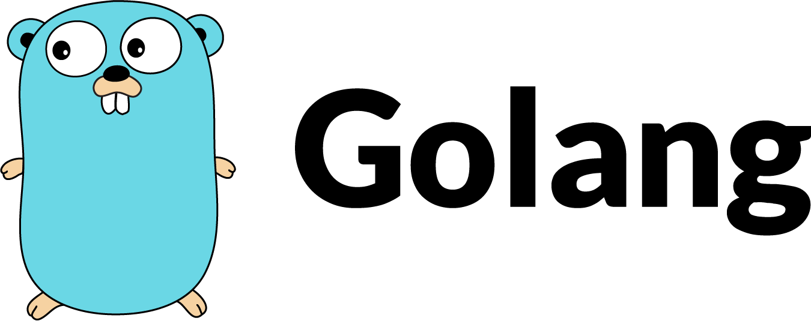

Belajar Golang
HTTP Method: POST & GET

Slide 2
Setelah sebelumnya kita telah mempelajari banyak hal yang berhubungan dengan template view, kali ini topik yang terpilih adalah berbeda, yaitu mengenai penanganan http request di back end.
Sebuah route handler pada dasarnya bisa menerima segala jenis request, dalam artian: apapun jenis HTTP method-nya maka akan tetap masuk ke satu handler (seperti POST, GET, dan atau lainnya). Untuk memisah request berdasarkan method-nya, bisa menggunakan seleksi kondisi.

Slide 3
Perbedaan Method POST dan GET.
1. Method POST Mengirimkan Data Secara Langsung.
2. Method GET Mengirimkan Data Tidak Langsung.
3. Method GET Hanya Bisa Menampung 2047 Data.
4. Method POST Tidak Terbatas Data.

Slide 4
Perbedaan Method POST dan GET.
1. Method POST Mengirimkan Data Secara Langsung.
Maksudnya adalah mengirimkan sebuah data atau nilai / value langsung ke file lain. Pemakaian method POST ini digunakan untuk mengirimkan data yang penting / kredensial dan data yang orang lain tidak boleh tau / secret data, seperti password, dan sebagainya. Itulah yang dimaksud dengan “Mengirimkan data secara langsung”.

Slide 5
Perbedaan Method POST dan GET.
2. Method GET Mengirimkan Data Tidak Langsung
Maksudnya adalah kalau kita menggunakan method GET dalam membuat formulir online, pasti ketika mengisi nama, alamat, dan sebagainya pasti data tersebut akan terlihat di URL.
Nah, jangan sampai anda membuat website yang mengharuskan orang untuk memasukkan password tetapi website nya menggunakan method GET ya, karena akan sangat fatal akibatnya.
Kalau anda ingin menggunakan method GET, maka pastikan halaman web anda tidak ada data yang berbau private ya, tetapi data yang berbau public.

Slide 6
Perbedaan Method POST dan GET.
3. Method GET Hanya Bisa Menampung 2047 Data
Ketika Anda mengisi formulir dengan method GET, maka anda hanya bisa mengisi maksimal 2047 karakter saja. Tidak bisa lebih dari itu.
Ibaratnya begini…
Method GET itu seperti bus dengan kapasitas 50 orang misalnya. Nah, jika bus itu mengangkut lebih dari 50 orang maka bus tersebut tidak bisa berjalan.
Sama halnya dengan method GET.
Ketika kita menginputkan sebuah data yang panjang karakter nya lebih dari 2047, maka method GET tidak akan mengirimkan data tersebut.

Slide 7
Perbedaan Method POST dan GET.
4. Method POST Tidak Terbatas Data
Ketika Anda membuat sebuah formulir online dengan menggunakan method POST, maka panjangnya karakter / data tidak terbatas. Anda bisa isi data sebanyak-banyaknya tanpa ada batasan maksimal.

Slide 8
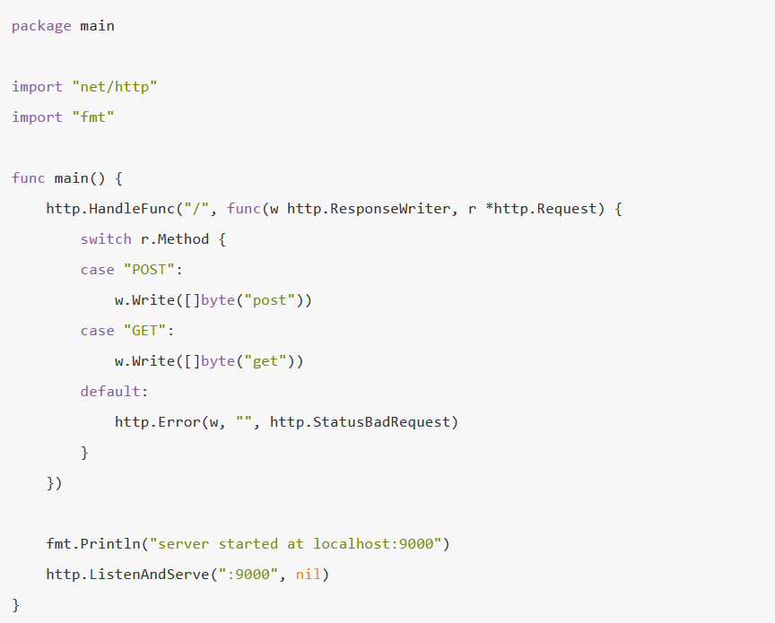
Praktek

Slide 9
Praktek
Struct *http.Request memiliki property bernama Method yang bisa digunakan untuk mengecek method daripada request yang sedang berjalan.
Pada contoh di atas, request ke rute / dengan method POST akan menghasilkan output text post, sedangkan method GET menghasilkan output text get.

Slide 10
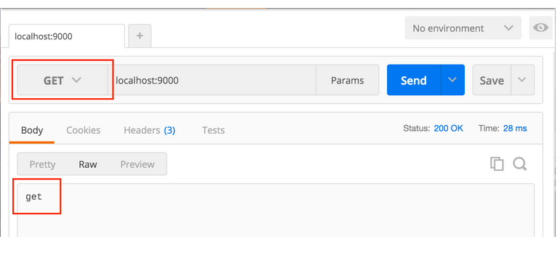
Test dengan Postman
Gunakan Postman, atau tools sejenisnya untuk mempermudah testing. Berikut adalah contoh request dengan method GET.

Slide 11
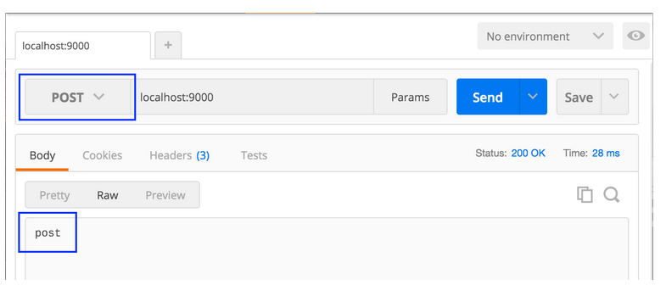
Test dengan Postman
Gunakan Postman, atau tools sejenisnya untuk mempermudah testing. Berikut adalah contoh request dengan method POST.

Slide 12
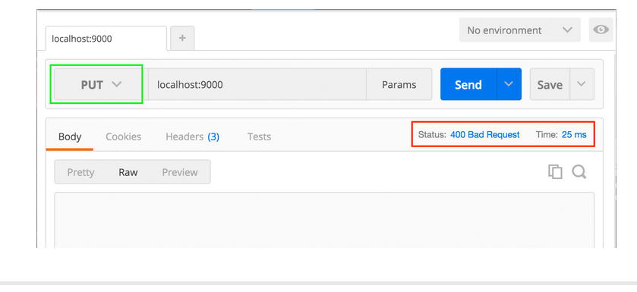
Test dengan Postman
Jika method yang digunakan adalah selain POST dan GET, maka sesuai source code di atas, harusnya request akan menghasilkan response 400 Bad Request. Di bawah ini adalah contoh request dengan method PUT.

